Slide 2
Chapitre 27 :TRANSFORMATEUR D’INTENSITE
BUT DANS UN CIRCUIT
Ce sont des appareils destinés à la mesure, au contrôle, ou à la protection de certains circuits ;
le TI doit réaliser la proportionnalité du courant secondaire au courant primaire que l’on désire mesurer, au rendement près.
Ces appareils sont nombreux sur les avions pourvus d’un réseau alternatif ;
ils se présentent sous la forme d'un tore magnétique sur lequel est bobiné l'enroulement secondaire N2, le primaire NI étant le câble lui-même sur lequel porte la mesure ou le contrôle.

Slide 3
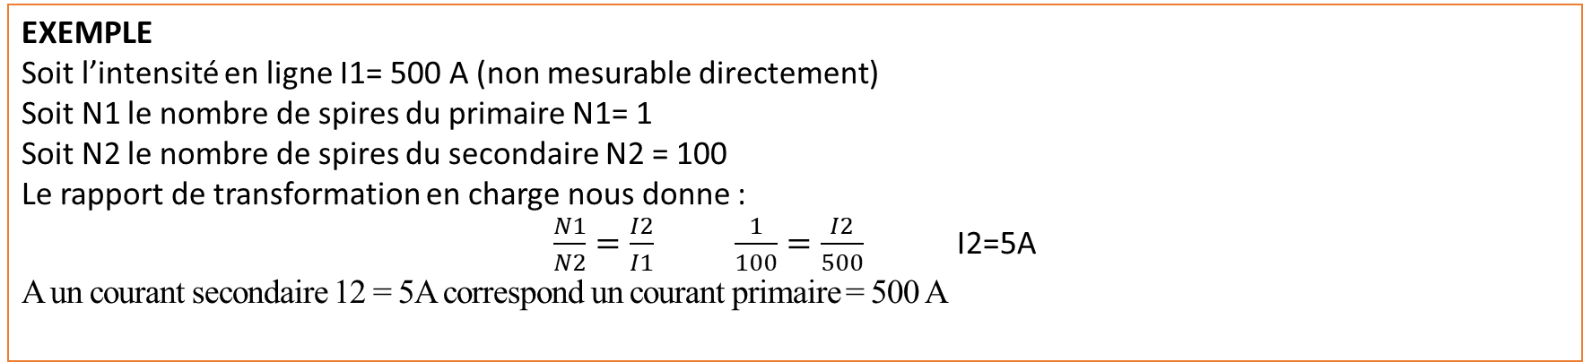
Chapitre 27 :TRANSFORMATEUR D’INTENSITE
La ligne parcourue par le courant alternatif que l'on veut mesurer, est assimilable à un primaire de transformateur ;
le bobinage secondaire se caractérise par un nombre de spires N2 élevé,
le rapport de transformation connu permet le calcul du courant secondaire.
EXEMPLE
Soit l’intensité en ligne I1= 500 A (non mesurable directement)
Soit N1 le nombre de spires du primaire N1= 1
Soit N2 le nombre de spires du secondaire N2 = 100
Le rapport de transformation en charge nous donne :
$\frac{N1}{N2}=\frac{I2}{I1}$ $\frac{1}{100}=\frac{I2}{500}$ I2=5A
A un courant secondaire 12 = 5A correspond un courant primaire = 500 A

Slide 4
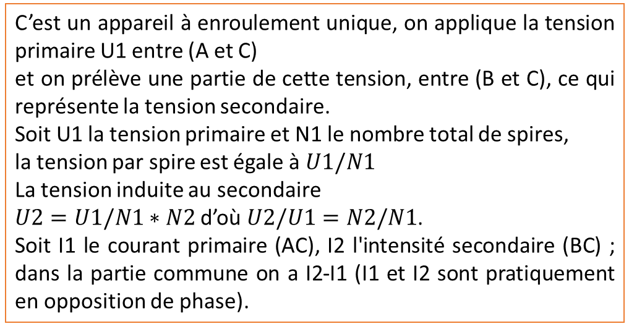
Chapitre 27 :TRANSFORMATEUR D’INTENSITE
AUTO-TRANSFORMATEUR
C’est un appareil à enroulement unique, on applique la tension primaire U1 entre (A et C)
et on prélève une partie de cette tension, entre (B et C), ce qui représente la tension secondaire.
Soit U1 la tension primaire et N1 le nombre total de spires,
la tension par spire est égale à $U1/N1$
La tension induite au secondaire
$U2=U1/N1∗N2$d’où $U2/U1=N2/N1$.
Soit I1 le courant primaire (AC), I2 l'intensité secondaire (BC) ; dans la partie commune on a I2-I1 (I1 et I2 sont pratiquement en opposition de phase).
Ce type de transfo est simple et économique, mais on se heurte à des difficultés d'isolement entre primaire et secondaire

